Slide 1
Ooxml 구조분석
김진수

Slide 2
OOXML 파악하기
XML
1. 정의 Extensible markup language의 약자로 해석하자면 확장 될 수 있는 표기 언어로 W3C가 인간과 응용프로그램 또는 응용프로그램간에 정보를 쉽게 교환하기 위해서 개발한 데이터 교환 포맷입니다.
2. 특징
표준성 : w3c에서 표준화를 주도하며, sgml과 html의 한계를 극복하기 위하여 만든 표준 인터넷 언어입니다.
분리성 : 표현과 내용이 완전히 분리, xml문서는 데이터 구조와 내용을 기술하고 있으며, 스타일 시트를 이용하여 다양한 방식으로 데이터를 표현합니다.
단순성(호환성) : xml문서는 텍스트로 되어있기 때문에 하드웨어나 소프트웨어에 의존하지 않고 읽어 들일 수 있다는 장점을 가지고 있으며, 이러한 특징은 다양한 시스템 간에 상호작용을 중계하는데 xml을 이용될 수 있게 합니다.
수용성 : html과 같이 현재 인터넷에서 가장 많이 사용되고 있는 http 프로토콜을 이용하여 전달할 수 있습니다.
확장성 : xml은 확장성 있는 태그를 사용하고 있음으로써, 어떤 분야의 데이터도 정확하게 기술 가능합니다.
정확성 : xml 문서의 경우 의미가 있는 태그를 사용함으로써 원하는 데이터를 쉽게 찾을 수 있습니다.

Slide 3
OOXML 파악하기
Xml 장점
1. 텍스트로 이뤄져 있기 때문에 어떤 시스템이든 지간에 읽어 들입니다.
2. 문서 자체가 정보와 구조를 포함하고 있기 때문에 사람이 읽어도 그 안의 데이터의 의미를 파악할 수 있습니다.
3. Html처럼 쉬우면서도 sgml의 기능을 갖습니다. 즉, 사용하기 쉬우면서 데이터를 정의하고 표현이 가능하고 볼 수 있습니다.
4. 확장성 있는 markup language로 데이터를 정의하는 태그를 마음대로 지정가능합니다.
5. 새로운 markup language를 만들 수 있습니다.

Slide 4
OOXML 파악하기
OOXML
XML
워드 프로세싱 문서, 스프레드 시트, 프레젠테이션, 차트, 다이어그램, 도형 및 기타 그래픽 자료를 포함하여 Office 문서를 위한 XML 기반 형식이 바로 OOXML입니다.
이 사양은 마이크로소프트에서 개발하여 2006년 ECMA INTERNATIONAL에서 ECMA 376으로 채택해서 몇 차례 업그레이드 되어 지금까지도 사용되어지고 있습니다.

Slide 5
OOXML 파일 구조 알아보기
Content_Types.xml
모든 office open xml 형식 문서의 루트에는 Content types.xml 파트가 있습니다. 이 Content_Types.xml 파트는 문서에 포함된 고유한 형식의 모든 파트를 식별하는 용도로 사용됩니다. 각 파트는 이 파트에 나열된 형식으로 만들어져야 합니다. 응용 프로그램이 문서를 렌더링할 때 파트를 어떻게 사용해야 할지 알 수 있도록 파트의 형식은 식별 가능해야 합니다. 또한 사용자도 이러한 형식을 통해 파트의 용도와 사용 방법을 파악할 수 있습니다.
^{docProps 폴더}
문서 속성이 세 가지 논리 XML 파트로 구분되어 docProps 하위 폴더에 저장되어 있습니다. 따라서 항상 동일한 위치에 있고 다른 문서 콘텐츠와 섞이지 않으므로 쉽게 액세스할 수 있습니다.
^{core.xml}
caramel 파트를 열고 앞서 입력한 속성이 여기에 표시되는지 확인합니다. core.xml 파트에는 제목, 주제, 만든이 등 사용자가 문서를 식별하기 위해 입력한일반적인 문서 속성이 저장됩니다.

Slide 6
OOXML 파일 구조 알아보기
app.xml
app.xml 파트는 페이지 수, 텍스트 줄 수, 응용 프로그램 버전 등 응용 프로그램 수준의 문서 별 고유 속성으로 구성됩니다.
word 폴더
대부분의 콘텐츠 별 파트는 word 하위 폴더에 들어 있습니다. 이 폴더에도 _rels 라는 관계 하위 폴더가 있습니다.
_rels 폴더
. _rels 하위 폴더에서 모든 문서 파트를 연결하는 데 사용되는 관계는 document.xml.rels라는 파트에 있습니다.
custom.xml
custom.xml 파트에는 사용자나 개발자에 의해, 또는 사용자 지정 논리를 통해 문서에 추가된 모든 사용자 지정 문서 속성이 들어 있습니다.

Slide 7
OOXML 파일 구조 알아보기
styles.xml
이 파일에는 문서에 사용할 수 있는 강조색 및 음영 목록이 들어 있습니다.
document.xml
document.xml 파트에는 문서의 본문을 구성하는 텍스트가 들어 있습니다.
fontTable.xml
fontTable.xml 파트에는 문서의 글꼴 설정이 들어 있습니다.

Slide 8
OOXML 파일 구조 알아보기
문서에 포함되지 않는 기능을 나타내는 다른 파트는 생략할 수 있습니다.
이러한 파트에는 설명, 머리글 파트, 바닥글 파트 등 Word 문서에 선택적으로 사용되는 모든 파트가 포함됩니다.
따라서 사용되지 않는 파트를 건너뛸 수 있으므로 문서 구조를 쉽게 탐색할 수가 있습니다.

Slide 9
참고한 사이트
https://helloworld-88.tistory.com/67
http://officeopenxml.com/
https://www.linux.co.kr/home2/board/subbs/board.php?bo_table=lecture&wr_id=1389

Slide 10
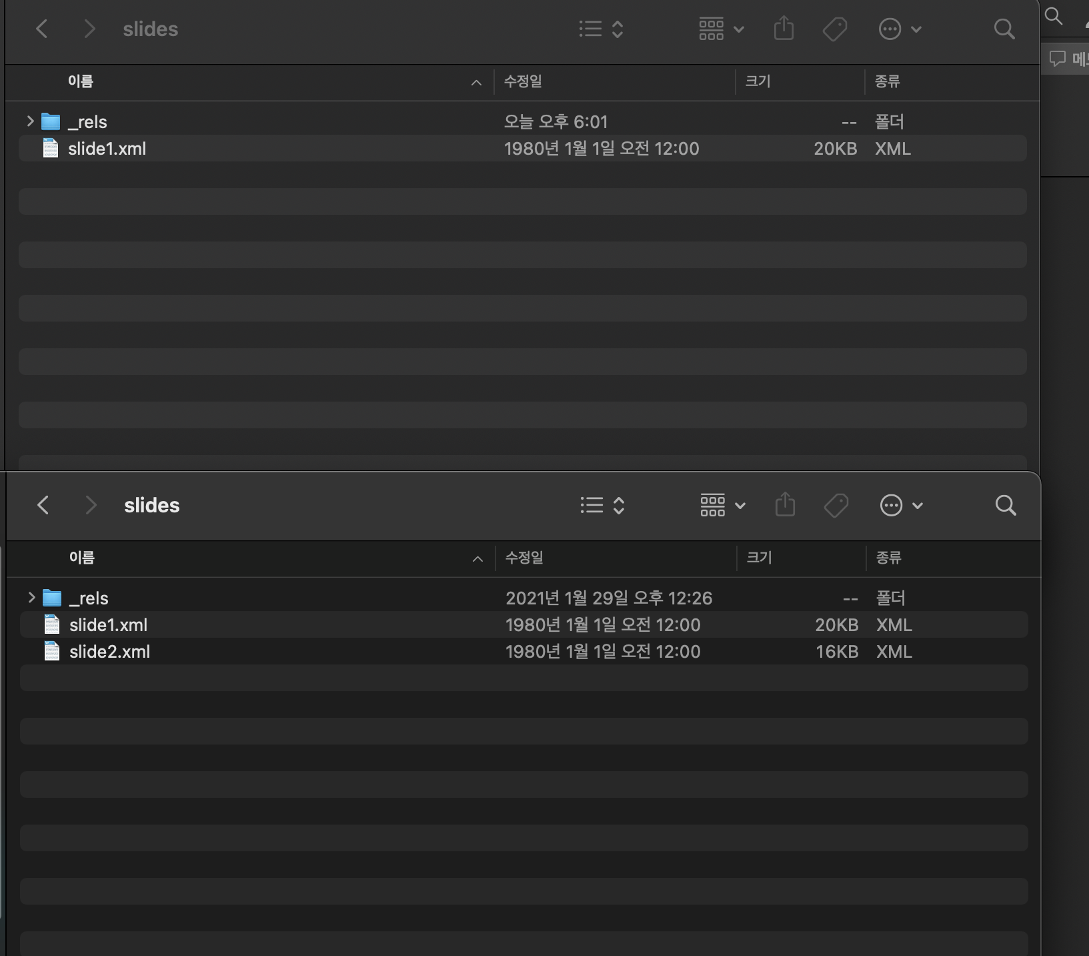
ppt1과 ppt2 의 차이점
위에 폴더가 ppt1 이고 밑에 폴더가 ppt2 인데
Slide2.xml 이 있고 없고 차이점을 확인해 볼 수 있었다.

